Slide 1
Проект Pygame Шахматы
Выполнил ученик
9 класса Антончиков Артём

Slide 2
Идея
Идея заключается в реконструкции игры «Шахматы» на языке программирования Python 3

Slide 3
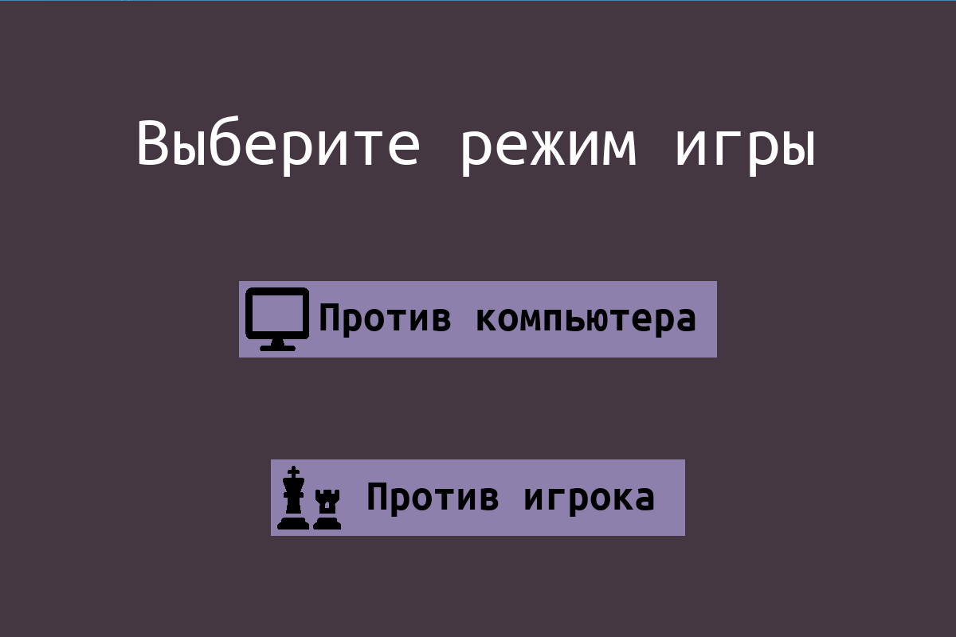
Выбор режима игры
Здесь вы сможете выбрать, против кого хотите играть – против друга, сидящего рядом с вами, или против ИИ, заложенного в программу.

Slide 4
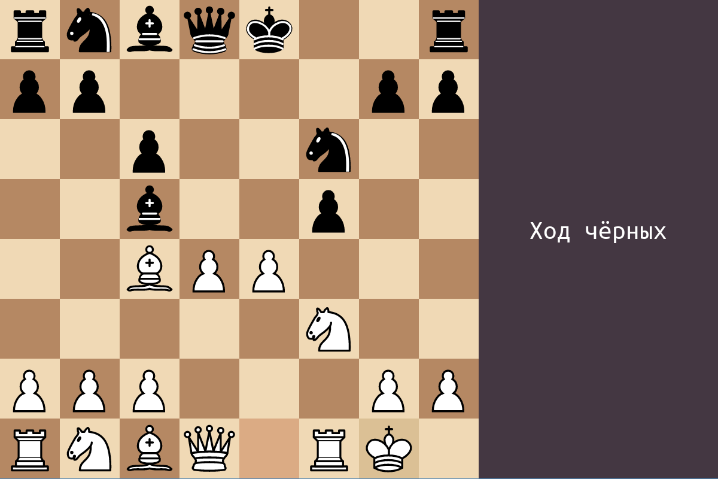
Игра против друга
На игровом поле вы с другом, по очереди, делаете разрешённые ходы, пока партия не закончится.

Slide 5
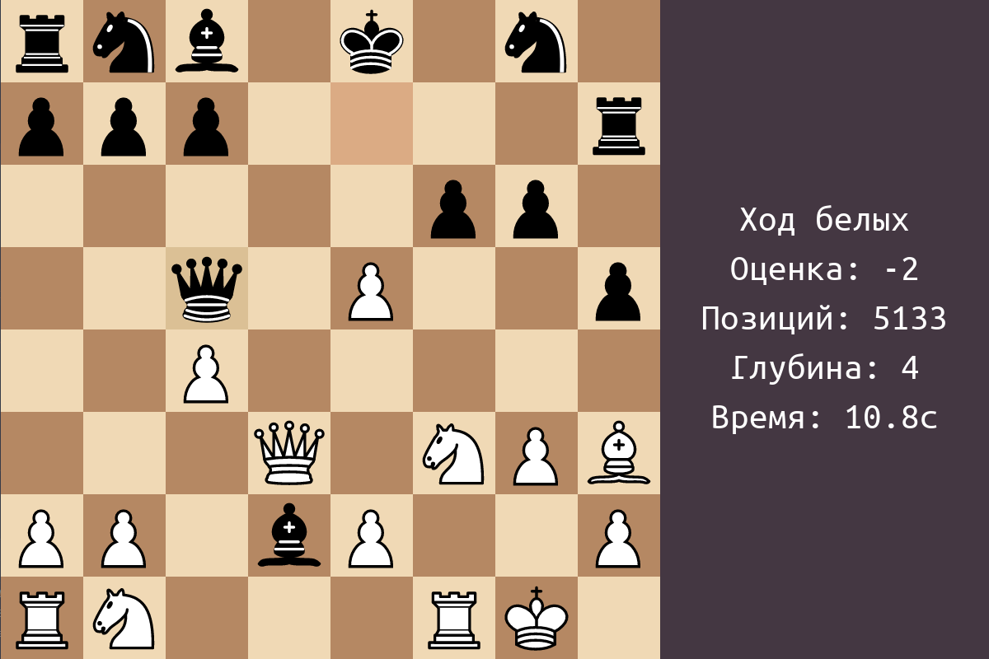
Игра против ИИ
В этом режиме отображается не только текущий ход, но и информация о ходе бота: глубина поиска, время хода, количество просмотренных позиций

Slide 6
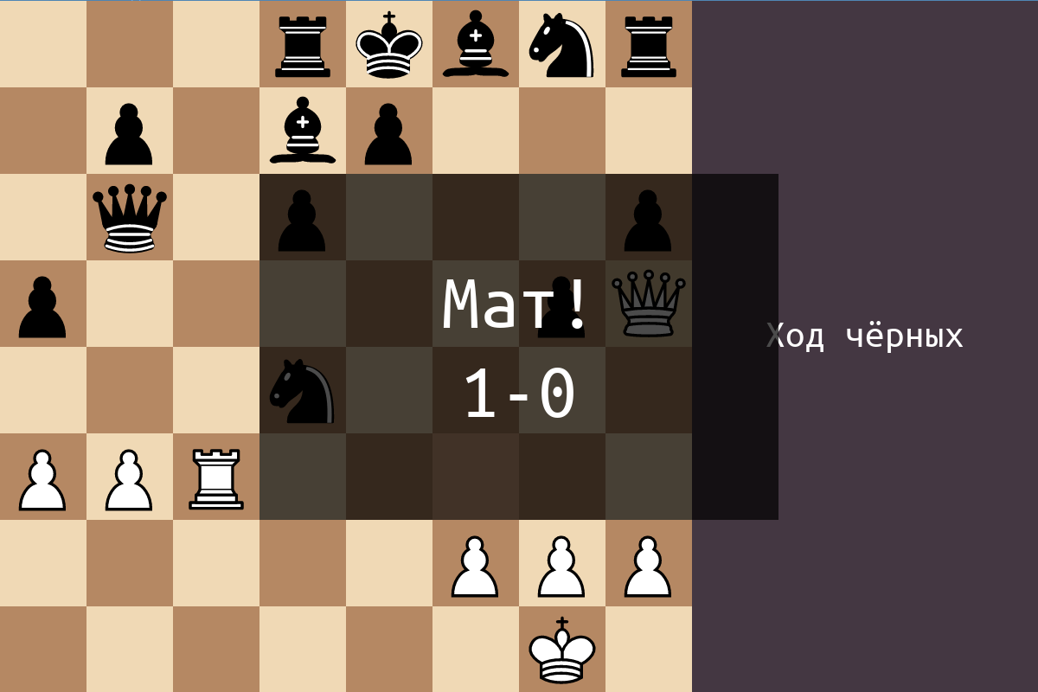
Конец игры
А вот так выглядит окончание игры: здесь белые поставили мат чёрным после хода ферзя

Slide 7
Производительность
МиниМакс алгоритм
Альфа-Бета обрезка
Сортировка ходов
Хеширование доски

Slide 8
Технологии
При создании проекта были использованы:
Python 3.10.2
Pygame 2.1
NumPy
Rich

Slide 9
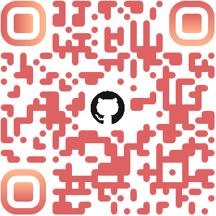
Спасибо!
Проект можно найти здесь:
GitHub (QR-код)

